Slide 1
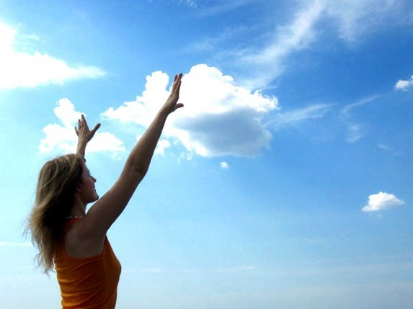
Жертвой Иисуса Христа я спасён от огня
Ранами Иисуса Христа я исцелён, нет сомнения
Кровью Иисуса Христа я омыт от греха
Через смерть Иисуса Христа
мне дана жизнь вечная

Slide 2
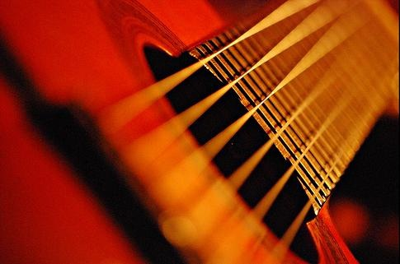
Благослови, душа моя, Господа, благослови И вся внутренность моя Святое имя Его, хвала! Благослови, душа моя, Господа, благослови И не забывай всех благодеяний Его!

Slide 3
Я верю в Голгофскую жертву, кровь Святую Твою
В то, что имя моё записано на небесах!

Slide 4
Благослови, душа моя, Господа, благослови И вся внутренность моя Святое имя Его, хвала! Благослови, душа моя, Господа, благослови И не забывай всех благодеяний Его!

